Slide 1
Bancada Virtual de Diagnóstico de Equipamentos Industriais
41686 – Projeto em Engenharia de Automação

Slide 2
Descrição do Projeto
Dispositivo plug-and-play
Compatível com um diverso número de sensores diferentes
Leitura de dados em tempo real
Recolha e tratamento de dados provenientes de sensores
Previsão de possíveis avarias
Apoio a equipas de manutenção industrial

Slide 3
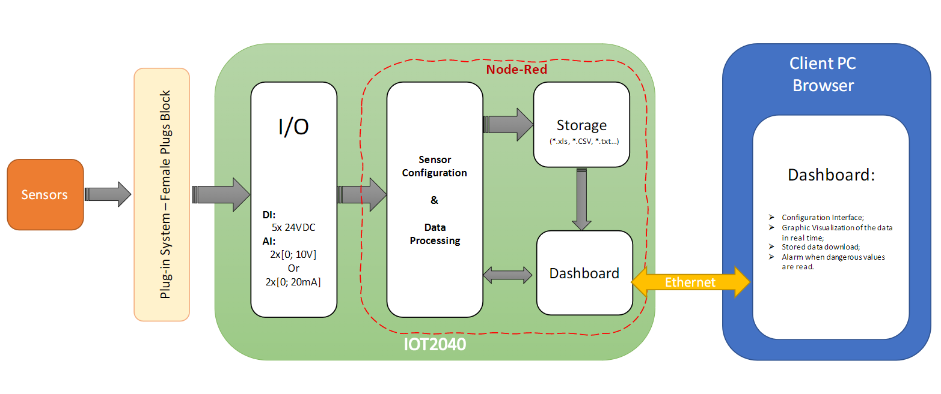
Arquitetura do Projeto
3

Slide 4
Progressos
Diminuição do tamanho do ficheiro de dados .json
Alarmes e avisos na dashboard
Saídas digitais para alarme (buzina e luz)
Histórico de alarmes
Ajuste de detalhes na dashboard
Montagem do suporte

Slide 5
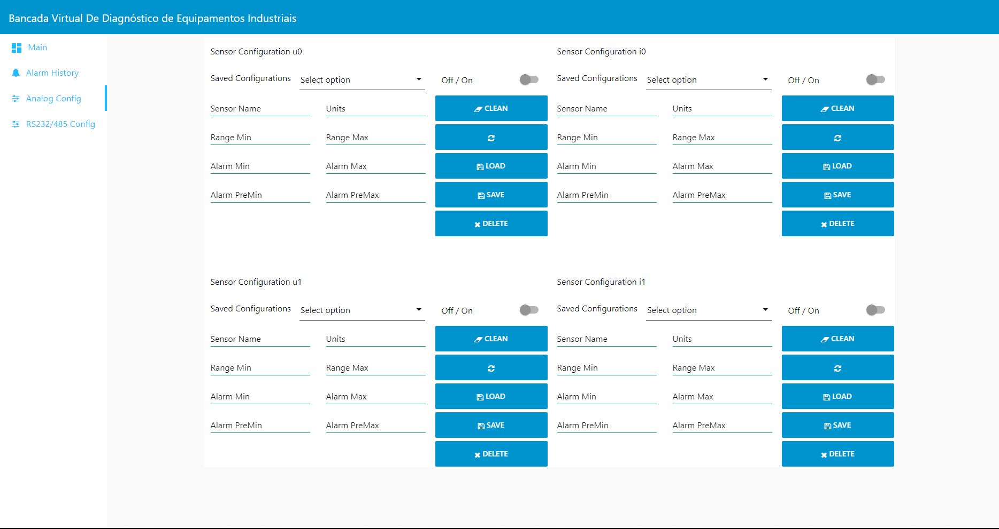
Interface de configuração de sensores analógicos

Slide 6
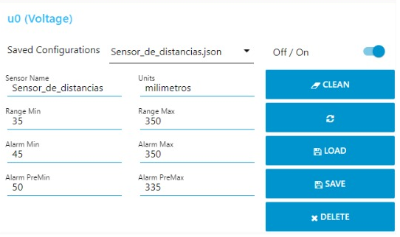
Interface de configuração de sensores analógicos

Slide 7
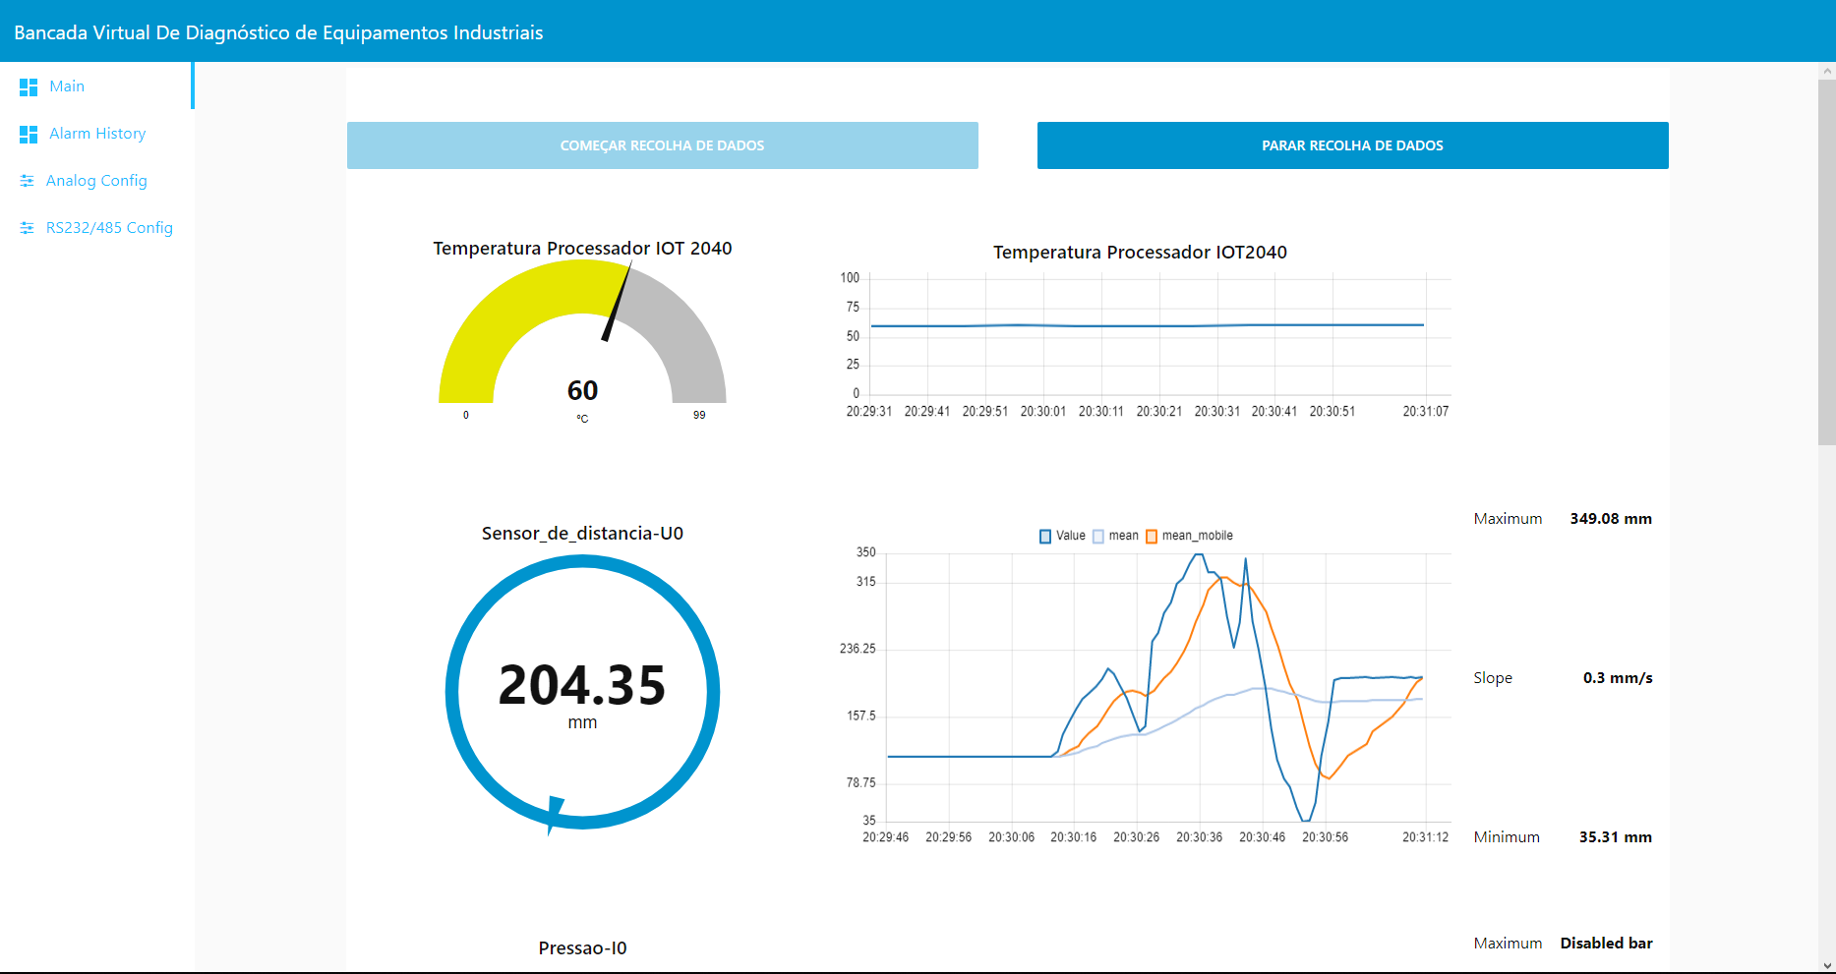
Dashboard

Slide 8
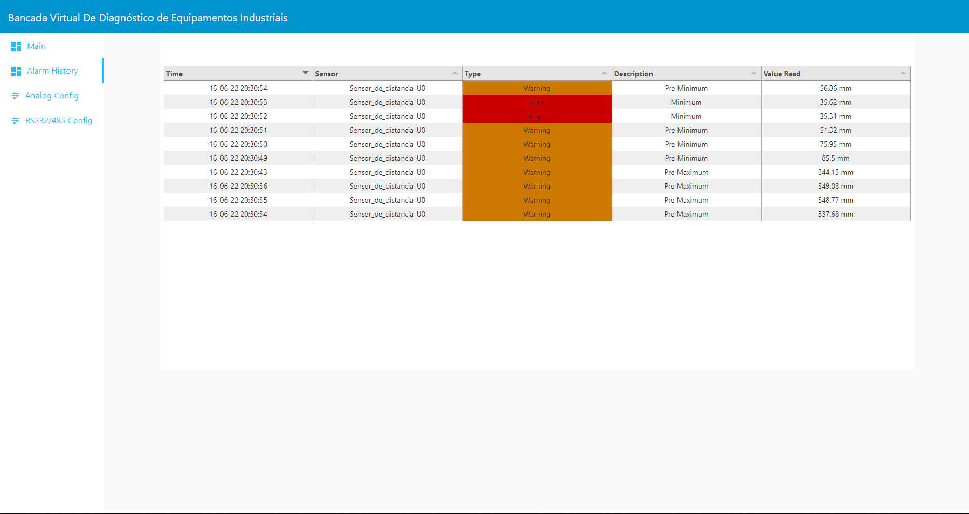
Histórico de Alarmes

Slide 9
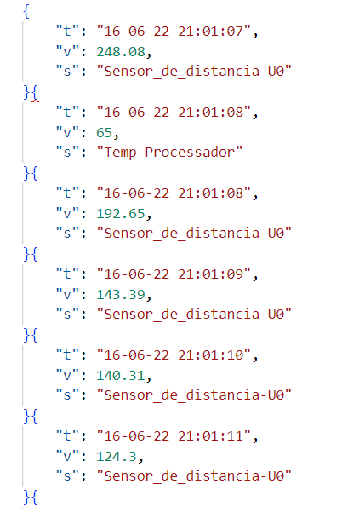
Ficheiro de Dados .json (exemplo)

Slide 10
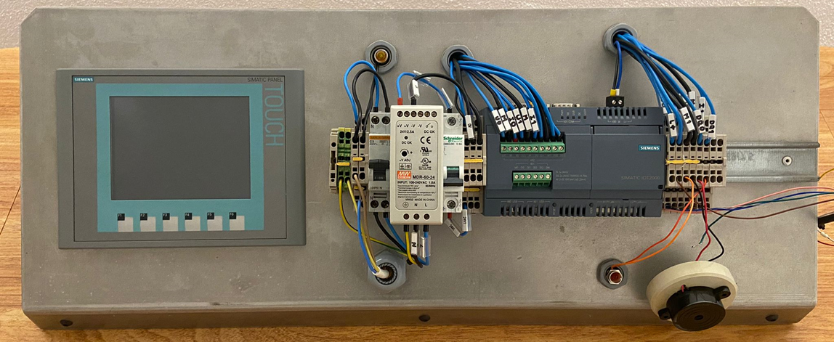
Demonstração

Slide 11
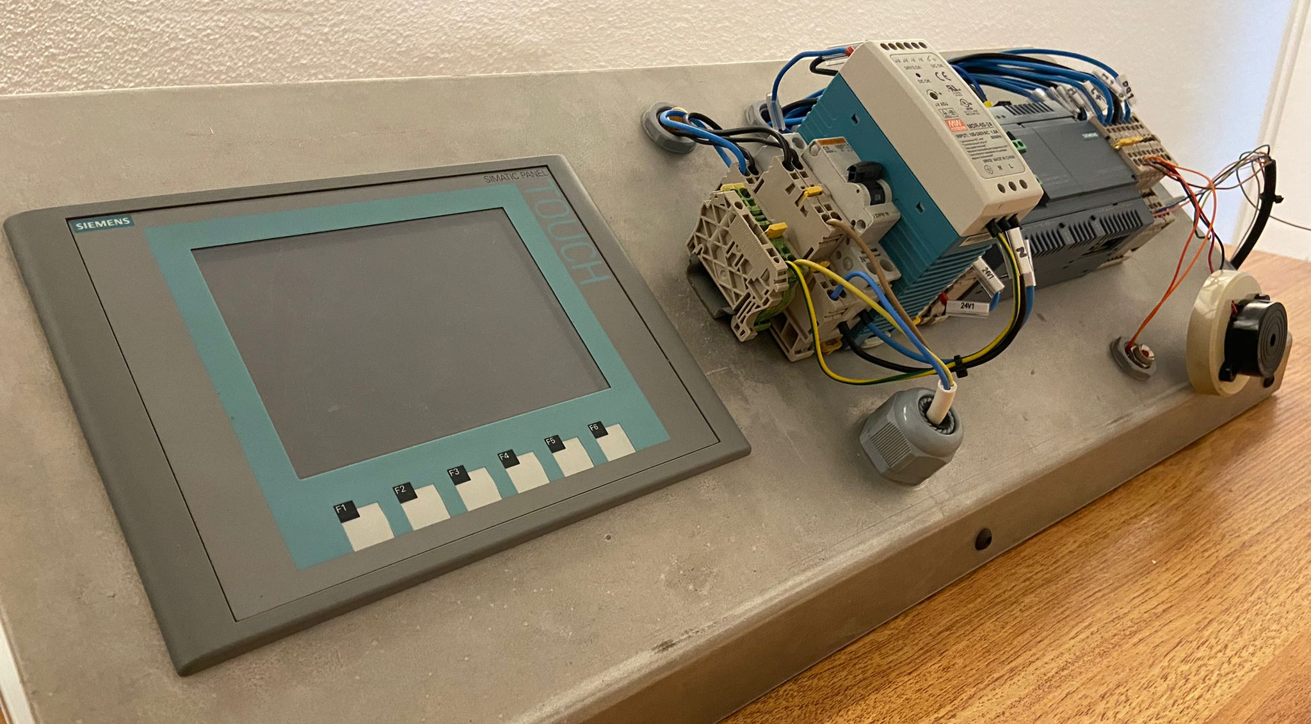
Implementações Futuras
Comunicação RS232/RS485
HMI
Envio de ficheiro de resultados para uma PEN

Slide 12
Bancada Virtual de Diagnóstico de Equipamentos Industriais
41686 – Projeto em Engenharia de Automação

